Slide 1
بسم الله الرحمن الرحيم

Slide 8
الموضوع
التعاون

Slide 10
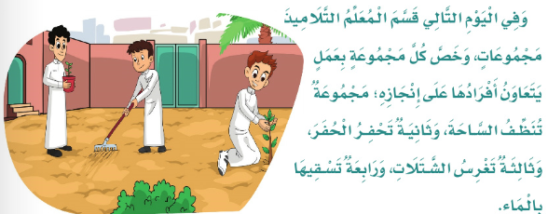

Slide 11
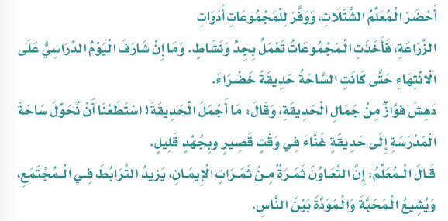

Slide 12
استراتيجية القبعات الست
اختاري احدى القبعات الموجودة أمامك ثم أجيبي عن السؤال
ما المقصود بيوم البيئة العالمي ؟ وهل وافق التلاميذ جميعهم على اقتراح فواز؟
ماذا طلب المعلم من تلاميذه ؟
القبعة الحمراء
القبعة الصفراء
ما حجة حازم في رفض اقتراح فواز ؟ بماذا رد فواز على رفض حازم ؟
كيف تعاون المعلم مع التلاميذ ؟ وما نتيجة ذلك التعاون
القبعة الزرقاء
القبعة الخضراء
ابتسمي
ربحتي نقطة دون سؤال
القبعة السودا
القبعة البيضاء

Slide 13
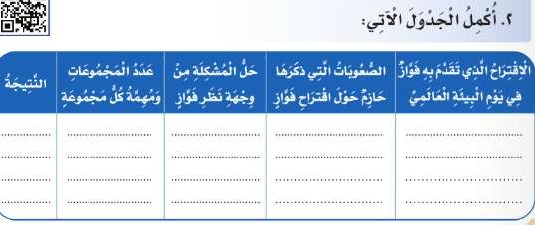
اصبحت
الساحة
حديقة
خضراء
أربع مجموعات
تنظف و مجموعة
تحفر و مجموعة
تغرس و مجموعة
تسقي
بالتعاون نجتاز
الصعوبات و نحقق الاهداف
ان الساحة واسعة و هم صغار
زراعة ساحة المدرسة

Slide 14
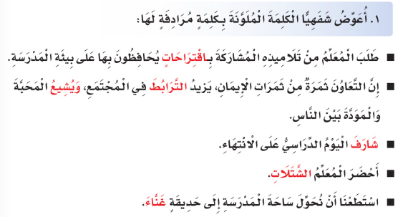

Slide 15
إستراتيجية سد الثغرة
عم
خص

Slide 16
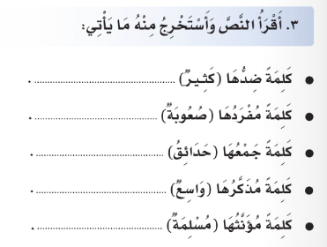
قليل
صعوبات
حديقة
واسعة
مسلم

Slide 17
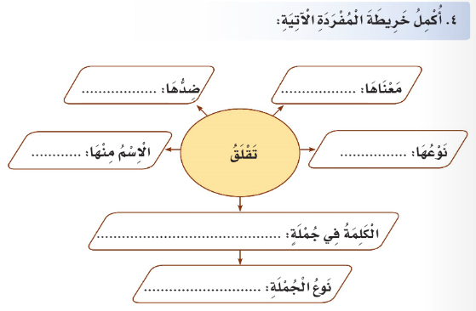
تطمئن
تنزعج
فعل مضارع
قلق
هند تجتهد و لا تقلق في الامتحان
اسمية

Slide 18
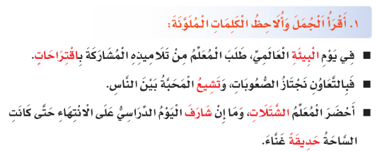

Slide 20
استراتيجية البحث و التقصي
ثلاث كلمات فيها مد بالياء
ثلاث كلمات فيها مد بألف
ثلاث كلمات تحوي حرفا مضعفا
ثلاث كلمات فيها مد بالواو

Slide 21
صغار
واسعة
مجموعة
اربع مجموعات
عمل

Slide 23
إملاء منسوخ: اكتبي الجمل الاتية مضبوطة بالشكل

Slide 24
إملاء منسوخ: اكتبي الجمل الاتية مضبوطة بالشكل

Slide 25
أنظف
أكثر
أزهى

Slide 26
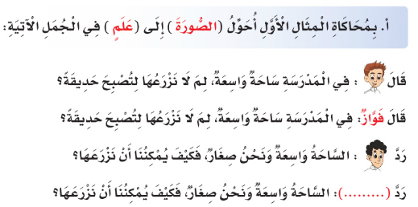
حازم

Slide 27
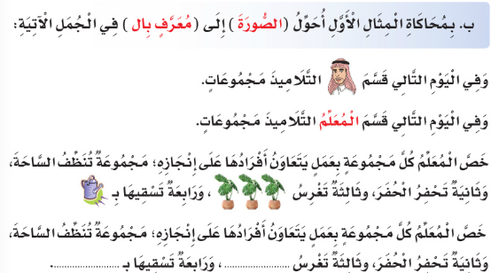
الماء
الشتلات

Slide 28
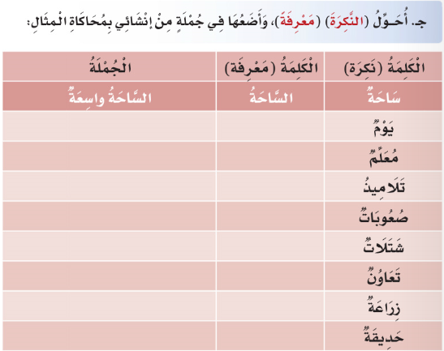
اليوم
المعلم
التلاميذ
الصعوبات
الشتلات
التعاون
الزراعة
الحديقة

